Slide 1
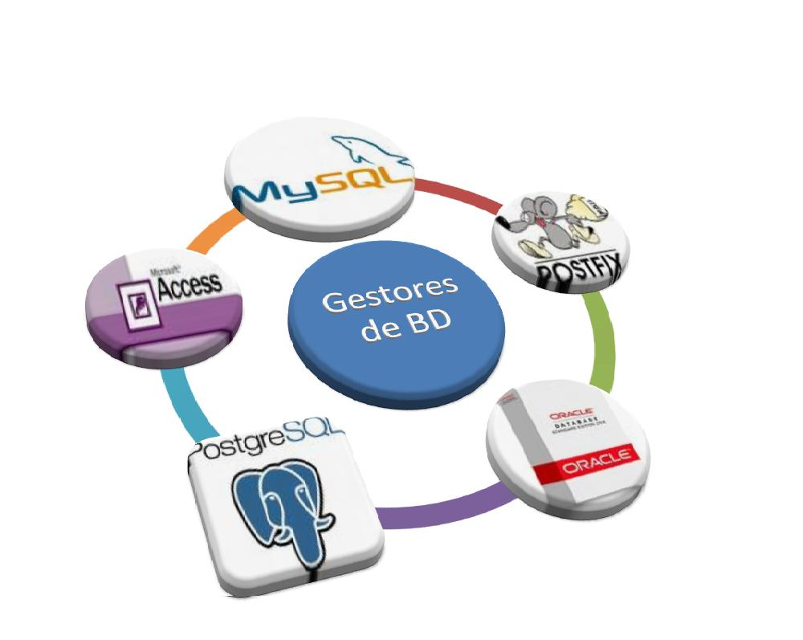
4
Sistema Gestor de Base de Datos

Slide 2

5
Lenguaje Estructurado de Consultas (SQL)
SQL, es un lenguaje estándar oficial para la gestión de bases de datos, por lo que la mayoría de los sistema gestores de base de satos lo utilizan y traen consigo un módulo que permite escribir código y sentencias SQL.

Slide 3
5
Lenguaje Estructurado de Consultas (SQL)
Un sistema gestor de base de datos debe proporcionar una serie de lenguajes para la definición y manipulación de la base de datos. Estos lenguajes son los siguientes:
Lenguaje de definición de datos (DDL). Para definir los esquemas de la base de datos
Lenguaje de manipulación de datos (DML). Para manipular los datos de la base de datos:
Lenguaje de control de datos(DCL). Para la administración de usuarios y seguridad en la base de datos.

Slide 4
5
Lenguaje Estructurado de Consultas (SQL)
DML
SELECT
INSERT
UPDATE
DDL
DELETE
CREATE TABLE
DROP TABLE
ALTER
DCL
GRANT
REVOKE
COMMIT
ROLLBACK
PL/SQL
OPEN
FETCH
CLOSE
DECLARE

Slide 5
Análisis y Diseño de una Base de Datos
1
Analizar un problema del mundo real.
2
Elaborar un esquema Conceptual.
3
Elaborar un esquema Lógico.
4
Elaborar un esquema Físico.
5
Implementar la Base de Datos.

Slide 6

1
Analizar un problema del mundo real
Debemos tratar de entender el funcionamiento del flujo de información que participa en el negocio. Y determinar la idea principal para la construcción de la base de datos.

Slide 7
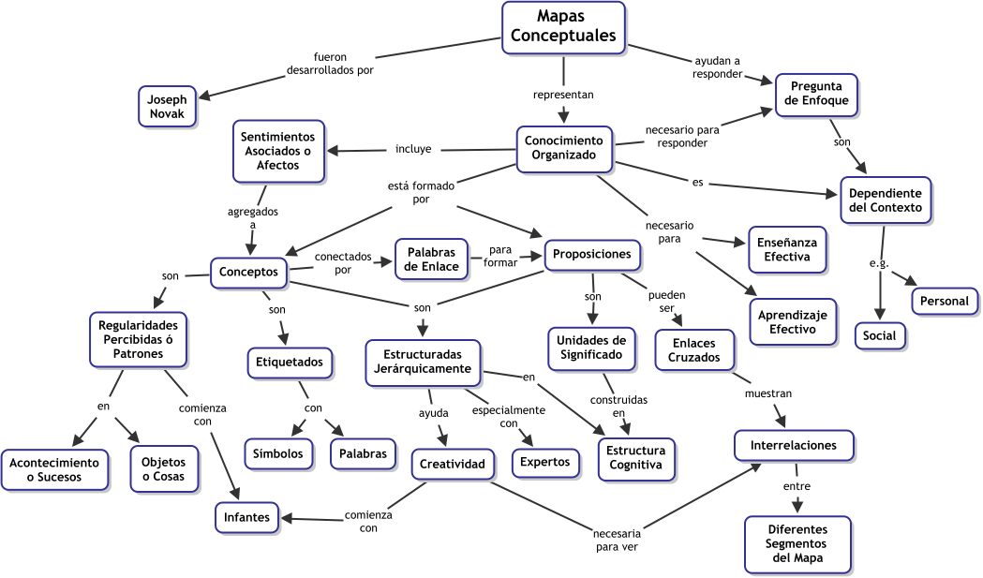
2
Elaborar un esquema Conceptual
La idea obtenida en el anterior paso, plasmarla en términos de bases de datos, en un nivel que pueda entender el cliente. Para esto se debe elegir un modelo conceptual de la base de datos, en nuestro caso el modelo a estudiar será el Entidad-Relación.

Slide 8
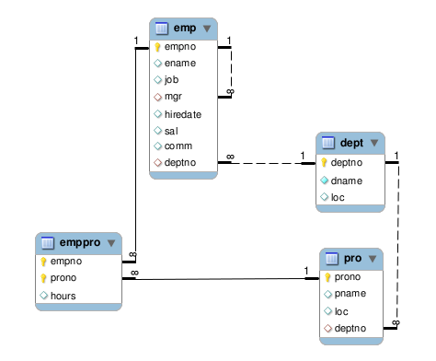
3
Elaborar un esquema Lógico
El esquema lógico viene a ser el resultado de la transformación de un esquema conceptual, utilizando un modelo de base de datos lógico, en el curso abarcaremos el modelo lógico Relacional.

Slide 9
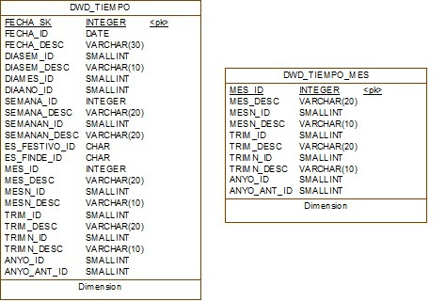
4
Elaborar un esquema Físico
El esquema físico establece el como se van a almacenar los datos, se debe elegir el tipo de dato que corresponde a cada dato del esquema lógico.

Slide 10

5
Implementar la Base de Datos
Elegimos un gestor de base de datos e implementamos el esquema físico de la base de datos.
Base de Datos
Sistema Gestor de Base de Datos

Slide 11
Resumen
Base de Datos
Idea
Esquema Conceptual
Esquema Lógico
Esquema Físico
Depende
del
SGBD
Modelo Conceptual
Modelo Lógico
Modelo Físico
Entidad-Relación
Relacional
SGBD

Slide 12
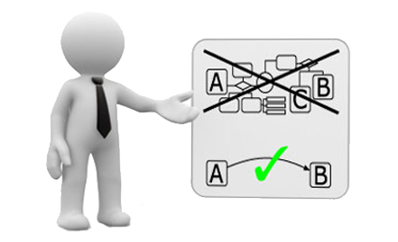
Determinación de Requerimientos
Es el conjunto de actividades encaminadas a obtener las características necesarias que deberá poseer el nuevo sistema, es el estudio del negocio o actividad del cliente, para comprender cómo trabaja y dónde es necesario efectuar mejoras o cambios considerables. Este es el primer paso en el análisis de sistemas y se puede decir que es el más importante.

Slide 13
Técnicas para la determinación de Requerimientos
1
Observación
2
Entrevistas
3
Revisión de Documentos
Cuestionarios

Slide 14
EJEMPLO
Para el ejemplo realizaremos la determinación de requerimientos de un negocio de línea blanca.

Slide 15

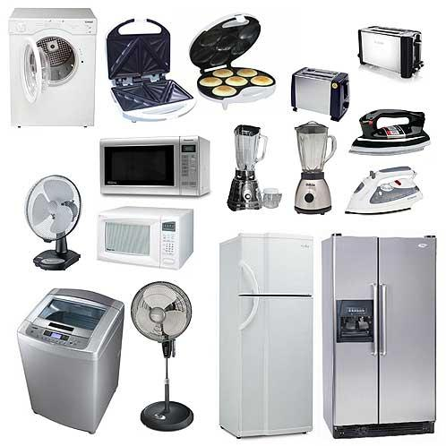
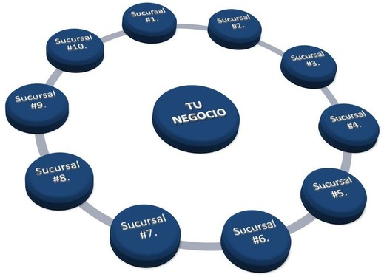
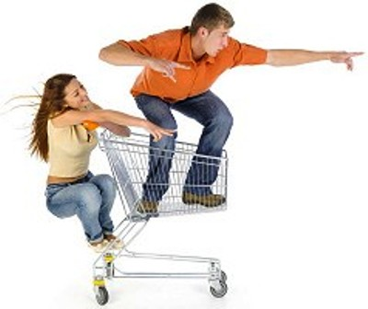

1
Observación
Es la parte donde se establece los elementos que participan en el negocio del cliente.
VENDEDORES
SUCURSALES
PRODUCTOS
CLIENTES
VENTAS

Slide 16
2
Entrevistas y cuestionarios
Nos permiten poder abstraer los datos de forma detallada acerca de los elementos identificados anteriormente, esto es una charla entre el responsable del negocio y el analista.
Analista
¿Qué datos almacena acerca de los productos?
De los productos almacenamos: la marca, el modelo, la descripción, la ficha técnica, el precio y el stock.
Encargado

Slide 17
2
Entrevistas y cuestionarios
Analista
¿Qué datos almacenas de los vendedores?
Encargado
En cada sucursal trabajan dos tipos de vendedores, uno que es el director, el cual dirige la sucursal y los otros que son representantes de ventas. Un director puede dirigir a más de una sucursal simultáneamente.
Los datos que almacena son: DNI, nombre, edad, cargo, fecha de contrato, director al que obedece, sucursal y ventas

Slide 18
2
Entrevistas y cuestionarios
Analista
¿Qué datos almacena acerca de los clientes?
Encargado
A los clientes se les asigna un vendedor para que sea atendido, muchos clientes pueden ser atendidos por un solo vendedor.
De los clientes se almacena: DNI, RUC, Nombre, Vendedor asignado , email, dirección, celular.

Slide 19
2
Entrevistas y cuestionarios
Analista
¿Qué datos almacena acerca de las sucursales?
Encargado
Tienen varias sucursales en el país, en Lima, Arequipa, Trujillo, Tacna y Piura.
De las sucursales se almacena: Código, Departamento, Ciudad, Director que la dirige, Objetivo de ventas, ventas reales.

Slide 20
3
Revisión de Documentos
Se refiere a recopilar todos los documentos que sea posible, pueden ser facturas, hoja de inventarios, reportes, etc.

Slide 21
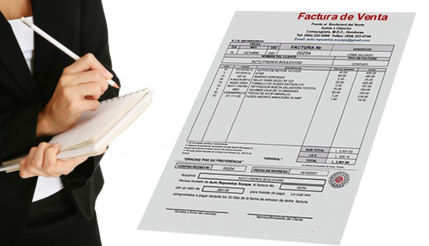
3
Revisión de Documentos
Número de Factura.
Fecha de Emisión.
Cliente.
Detalle de Productos.
Descripción, Cantidad,
Precio.
- Vendedor asignado.

Slide 22


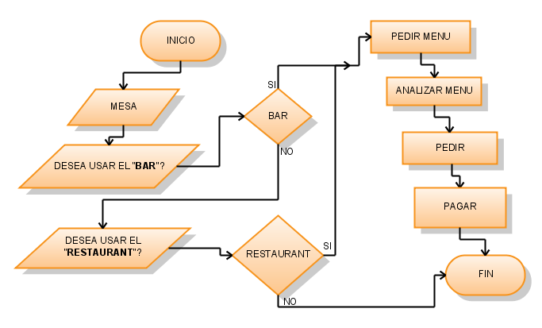
Análisis Conceptual
Existen varios modelos de análisis de negocios, entre ellos tenemos:

Slide 23
Determinación de Requerimientos
Productos
Con los siguientes datos:
Marca, Modelo, Descripción, Fecha Técnica, Precio, Stock y Foto.
Vendedores
Los cuales atienden a los clientes y realizan ventas.
DNI, Nombre, Edad, Cargo, Fecha de Contrato, Director, Sucursal y Ventas.
Clientes
Con los siguientes datos:
DNI, RUC, Nombre, Vendedor asignado, Email, Dirección y Celular
Sucursales
Donde trabajan los vendedores y las dirige un Director.
Código, Departamento, Ciudad, Director, Objetivos Ventas, Ventas Totales.
Ventas
Contienen el detalle de los productos, con los siguientes datos.
Nº Factura, Fecha, Cliente, Productos, Total, Vendedor.

Slide 24
Modelo Conceptual Entidad-Relación
1
Entidad
2
Relación
3
4
Cardinalidad
Roles
5
Atributos
6
Identificadores

Slide 25
1
Entidad
Es un Objeto o Elemento (Real o Abstracto) acerca del cual se pueda almacenar información en la Base de Datos.
VENDEDORES
SUCURSALES
PRODUCTOS
CLIENTES
VENTAS

Slide 26
1
Entidad
Su representación gráfica es un rectángulo.
Entidad
Producto
Detalle Producto
Entidad Regular
Independiente
Entidad Débil
Dependiente

Slide 27
2
Relación
Es la que permite asociar dos o más entidades, permitiendo representar con mayor claridad lo que sucede en el mundo real. Esta puede o no contener información.
Su representación gráfica es un rombo:
Generalmente llevan como nombre un verbo con el que se pueda conjugar la acción y se realiza una lectura de ida y vuelta.
Relación

Slide 28


2
Relación
Se tienen Vendedores los cuales atiendes a los clientes.
Lectura de ida: El vendedor atiende al cliente.
Lectura de vuelta: El cliente es atendido por el vendedor.
Atienden
Atiende
Vendedor
Cliente
Relación Binaria

Slide 29
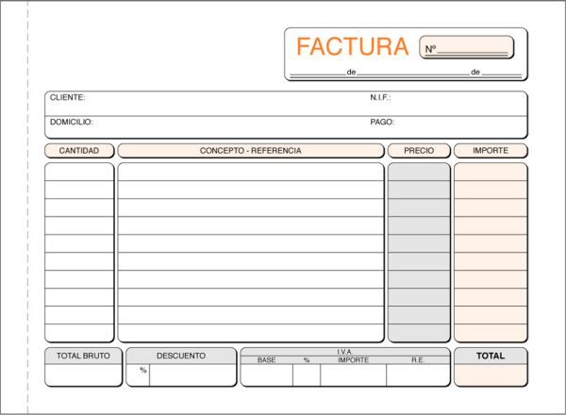
2
Relación
Se tienen ventas donde participan: Vendedores, Clientes y Productos.
Venta
Vendedor
Cliente
Relación Ternaria
Producto

Slide 30
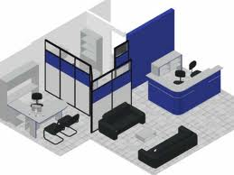
2
Relación
En cada sucursal trabajan dos tipos de vendedores, uno que es el Director, el cual dirige la sucursal y los otros que son representantes de ventas.
Trabajan
Sucursal
Vendedor
Dirigen
Relación Doble

Slide 31

2
Relación
En cada sucursal trabajan dos tipos de vendedores, uno que es el Director el cual dirige la sucursal y los otros que son representantes de ventas.
Director
Sucursal
Relación Reflexiva

Slide 32
3
Cardinalidad
Es el número de relaciones en la que una entidad puede participar.
Cero o Muchos
Uno

Slide 33
3
Cardinalidad
Es el número de relaciones en la que una entidad puede participar.
Un vendedor atiende a muchos clientes, y muchos clientes son atendidos por un solo vendedor.
Atiende
Vendedor
Cliente

Slide 34
4
Roles
Representan el papel que juega una determinada entidad.
Jefe
Director
Sucursal
Rep. Ventas

Slide 35
5
Atributos
Son los datos que se guardan de las entidades y relaciones.
Nombre
Email
RUC
Celular
DNI
Dirección
Cliente

Slide 36
6
Identificadores
6
Identificadores
Son atributos cuyos datos son únicos por cada fila o registro de la entidad o relación.
Nombre
Email
RUC
Celular
DNI
Dirección
Cliente

Slide 37
EJEMPLO
Productos
Con los siguientes datos:
Marca, Modelo, Descripción, Fecha Técnica, Precio, Stock y Foto.
Vendedores
Los cuales atienden a los clientes y realizan ventas.
DNI, Nombre, Edad, Cargo, Fecha de Contrato, Director, Sucursal y Ventas.
Clientes
Con los siguientes datos:
DNI, RUC, Nombre, Vendedor asignado, Email, Dirección y Celular
Sucursales
Donde trabajan los vendedores y las dirige un Director.
Código, Departamento, Ciudad, Director, Objetivos Ventas, Ventas Totales.
Ventas
Contienen el detalle de los productos, con los siguientes datos.
Nº Factura, Fecha, Cliente, Productos, Total, Vendedor.

